Slide 1
Нефтесорбент из биоугля и микоризы
Докладчик: аспирант 2-го года обучения Уфимского университета науки и технологий
Александров Дмитрий Валерьевич
Научный руководитель: к.г.н., доцент Нафикова Эльвира Валериковна
Уфа, 2024 г.

Slide 2
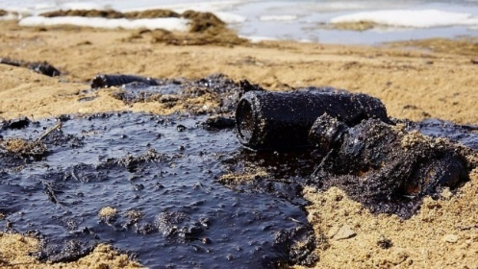
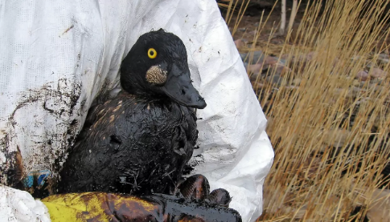


Актуальность проблемы
2
Статистика аварий на магистральных трубопроводах России за 2010-2020гг.
Объем, загрязнений, тонн.
17 171
авария с разливами нефти произошла на предприятиях ТЭК в 2020 году
90 %
аварий на нефтепроводах происходит из-за коррозии труб
разрушается структура почвенных биоценозов - вначале гибнут микроорганизмы
впоследствии насекомые, животные, птицы страдают от отравления химическими веществами
по данным Минэнэрго

Slide 3
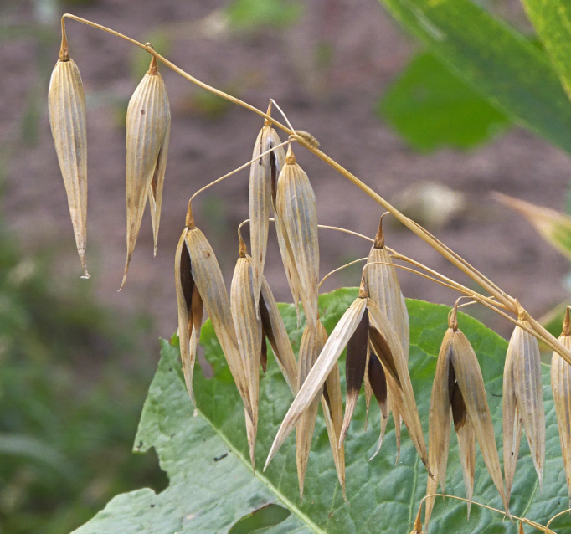
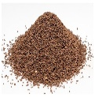
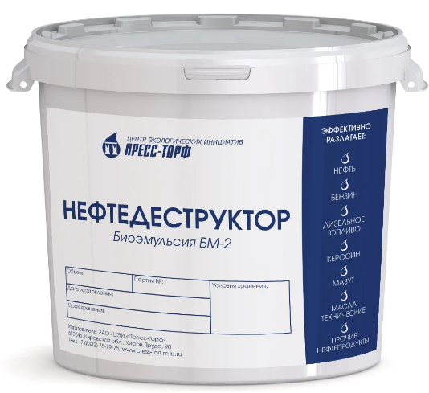
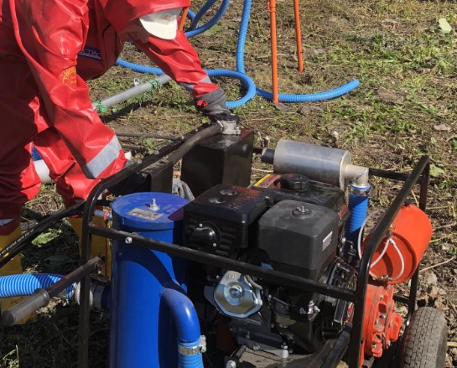
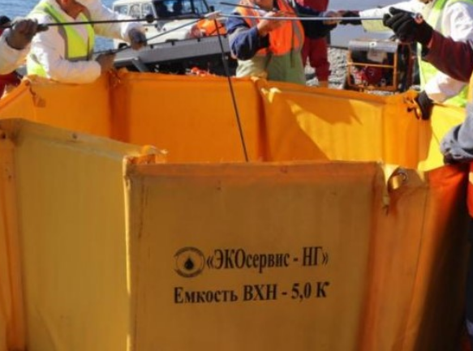
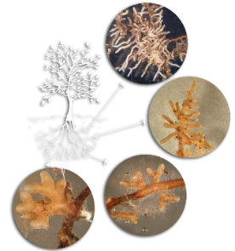
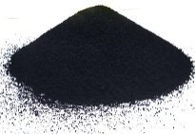
Решение проблемы
3
Структура рынка нефтяных сорбентов по отраслям применения
высадка растений
сорбенты
биопрепараты, удобрения
нефтеперекачивающие системы (насосы)
емкости для приема и временного хранения собранной нефти
РЕШЕНИЕ
Возможность удаления загрязнений любой природы до остаточной концентрации
Быстрота воздействия и управляемость процессом
Экологичный метод
Применение экологически чистых и дешевых сорбентов

Slide 4
Решение проблемы
4
Лесная промышленность
По оценкам исследователей в Российской Федерации ежегодно образуется порядка 35,5 млн. м3 древесных отходов.
Лесозаготовка
Деревообработка
Отходы
Производство биоугля путем пиролиза отходов ЛПК
Строительные материалы, фанера, мебель, спички и др.
Лесная химия
Целлюлозно-бумажная промышленность
Спирт, скипидар, канифоль, лаки
Создание нефтесорбента из биоугля и микоризы
Целлюлоза, бумага, картон и т. д.

Slide 5
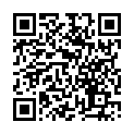
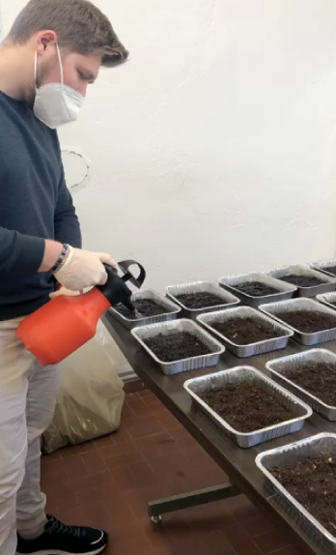
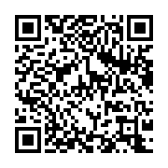
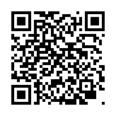
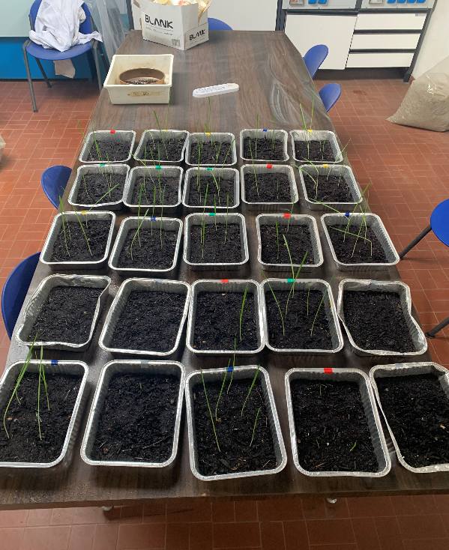
Технологический задел
5
Наименование НИР: | Нефтесорбент из биоугля и микоризы
Научная новизна: | - Разработка возможности использования биоугля и микоризы в качестве нефтесорбента для рекультивации нефтезагрязнененных земель; - Создание методики модификации сорбента из биоугля и микоризы для улучшения физико-химических свойств.
Научно-технический и практический задел: | Научные работы:, Заявка на патент РФ № 2022135135, свидетельство о регистрации ЭВМ №2021681002, опубликовано 6 статей.
О нас в СМИ:
Публикация статьи скопус 1-го квартиля совместно с Итальяскими учеными о влиянии биоугля на нефтезагрязненные земли
Награда за лучшую научную работу молодых ученых от Евразийскго НОЦ
Победа на Молодежном форуме «iВолга»

Slide 6
Анализ рынка
6
Стоимость 1 кг различных сорбентов на рынке, руб.
Нефтесорбент из биоугля и микоризы

Slide 7
Анализ рынка
7
Характеристики различных нефтесорбентов
Наименование нефтесорбента | Стоимость, руб | Сорбционная емкость н/п на 1 кг | Насыпная плотность, кг/м3 | Температура применения | Утилизация
Нефтесорбент из биоугля и микоризы | 140,35 | до 8,93 кг | 730 | От −60 до +100° С | при применении на почве не требуется
Spill-sorb | 576,5 | до 9 кг | 135–180 | От −40 до +65° С | при применении на почве не требуется — биоразложение не менее 110 дней, в иных местах: асфальт, водная поверхность и др. — сбор и захоронение в почве или сжигание
НПО Биомикрогели | 125 | до 8,6 кг | 620 | От −30 до +80° С | нужна
Сорбент фирмы "ОЗОН" НЕС | 130 | до 7 кг | 80 — 130 | От −35 до +85° С | не нужна
SORBITEX | 168 | до 8 кг | 70-100 | От −50 до +80° С | при применении на почве не требуется
Профсорб Эко | 126 | до 7 кг | 120 – 200 | От −50 до +60° С | При применении на почве не требуется – биоразложение (не менее 150 дней**). В иных местах (асфальт, водная поверхность и др.) – сбор и захоронение в почве или сжигание.
Профсорб-ультра | 135,6 | до 8 кг | 70–200 | От −50 до +60° С | захоронение или выжигание

Slide 8
Бизнес модель по Остервальдеру
8
Ключевые партнёры Ключевыми поставщиками и партнерами являются объекты лесопромышленного комплекса РФ, в частности ООО «Башкирская лесопромышленная компания» | Ключевые активности Подтверждение эффективности методики модификации технологии в лабораторных условиях | Ценность предложения Полученный сорбент позволит не только сэкономить деньги предприятия на утилизации отходов лесопроизводства, но и привлечь дополнительную прибыль от продажи сорбента. А также эффективно и экологично решить проблему нефтяных разливов. |  | Отношения с заказчиком Потенциальное сотрудничество с ООО «Башкирская лесопромышленная компания» | Потребительские сегменты Данная продукция является значимой для лесопромышленных организаций и коммерческих организаций, занимающихся ликвидацией аварийных разливов нефти
 |  |  |  | Каналы поставки Планируется сотрудничество с компаниями, занимающимися лесопромышленным комплексом и рекультивации нефтезагрязненных земель; Создание сайта
 | Ключевые ресурсы Биоуголь и микориза; Установка для модификации биоугля и микоризы; ресурсы для ее обслуживания
Структура затрат Модификация технологии на производстве: электроэнергия, вода; обслуживающий персонал; Упаковка готового сорбента; Затраты на логистику |  |  | Источники доходов Потребитель платит за эффективный, экологичный и доступный сорбент. Наибольший доход приносит реализация продукции через коммерческие организации, занимающиеся ЛАРН

Slide 9
Бизнес модель PAM TAM SAM SOM
9
PAM
Объем рынка сорбентов РФ на 2023 год
2,7 млрд. руб.
Объем рынка сорбентов РФ на 2022 год
2,3 млрд. руб.
2,7 млрд. руб.
TAM
2,3 млрд. руб.
SAM
Доступный объем рынка сорбентов в РФ
1,6 млрд. руб.
1,6 млрд. руб.
Реально достижимый объем рынка сорбентов РФ
1,2 млрд. руб.
SOM
1,2 млрд. руб.

Slide 10
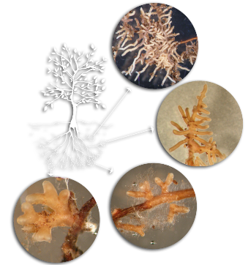
Анализ рынка
10
Нефтесорбент из биоугля и микоризы
Государство
Снижение материального ущерба
Внедрение новых технологий
Решение экологических проблем
Компании, занимающиеся рекультивацией нефтезагрязненных почв
Партнеры:
Экологичный, эффективный, качественный сорбент
Снижение материальных затрат
Увеличение мобильности
Министерство природопользования и экологии Республики Башкортостан
Письмо поддержки № М09-09-5585 от 28.03.2023
Региональное отделение ВОО волонтеров-экологов «Делай!» в Республике Башкортостан
Письмо поддержки № 02.23 РБ от 28.03.2023
Объекты лесопромышленного комплекса
Утилизация отходов производства
Привлечение дополнительной прибыли
Увеличение рабочих мест
Дешевая технология производства
ООО «Алиот»
Соглашение о сотрудничестве № 145/3 от 02.05.2023
ФГБОУ ВО «УУНиТ»
Письмо поддержки № 07-10/284 от 29.03.2023
Потенциальное сотрудничество с
ООО «Башкирская лесопромышленная компания»

Slide 11



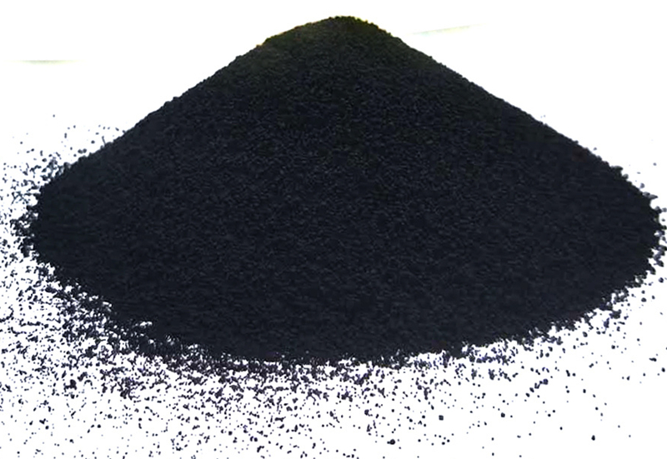




Анализ рынка
11
ЭкоАрхитектура
ОАО «УралХимСорб»
Транснефть
СЕВЕРСТРОЙМОНТАЖ
Роснефть
Сорбенты Кузбасса
Башнефть

Slide 12
Дорожная карта
11
Прошлый/текущий год | Ближайший год | Через 5 лет
Заявка на патент способа получения нефтесорбента из биоугля и микоризы | Проведение исследований в рамках «Студенческий стартап» | Внедрение технологии получения нефтесорбента из биоугля и микоризы в Республике Башкортостан при содействии с ООО «Башкирская лесопромышленная компания»
Победитель Российского конкурса на лучший научный проект студентов высших учебных заведений в городском округе г. Уфа Республики Башкортостан, стипендиат Президента РФ для обучения за рубежом (г. Сиена, Италия), | Участие в конкурсе на стипендию Президента РФ для обучения за рубежом. Обмен опытом с коллегами из других стран, работа в научной лаборатории | Выход на рынок нефтесорбентов
Участие в интенсиве от Университета 20:35 | Участие в конкурсах на грант
2022
2023
ДОРОЖНАЯ КАРТА ПРОЕКТА
2024
Разработка методики модификации сорбента из биоугля и микоризмы
Студенческий стартап
Проведение испытаний в реальных условиях

Slide 13

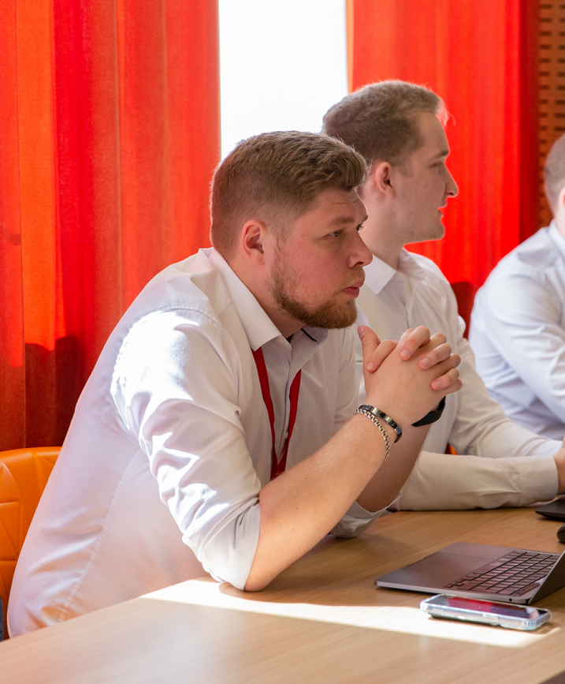
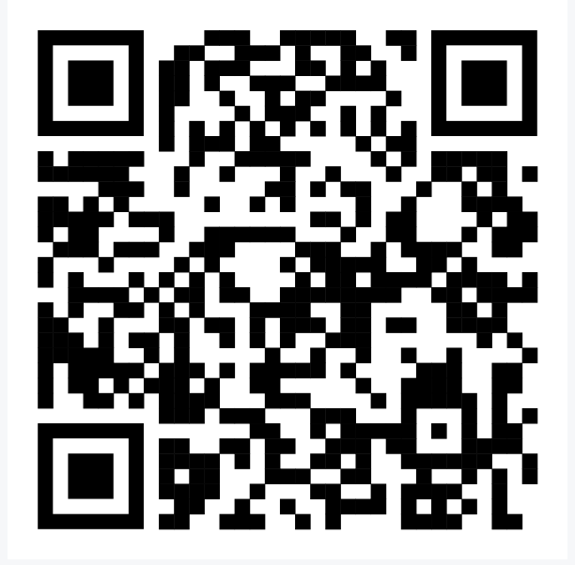

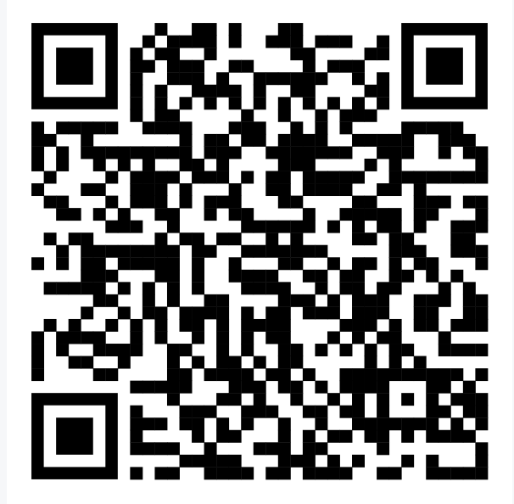
Контактная иформация
Александров Дмитрий Валерьевич
Аспирант 2-го года обучения
Кафедры «Безопасность производства и промышленная экология»
Уфимского университета науки и технологий
e-mail: aleksandrov.dv@ugatu.su
тел: +7 (987) 485-94-82

